Slide 1
Информация о ходе (динамике) строительства многоквартирных домов, не введенных в эксплуатацию застройщиками с 10.06.2019 по 14.06.2019

Slide 2
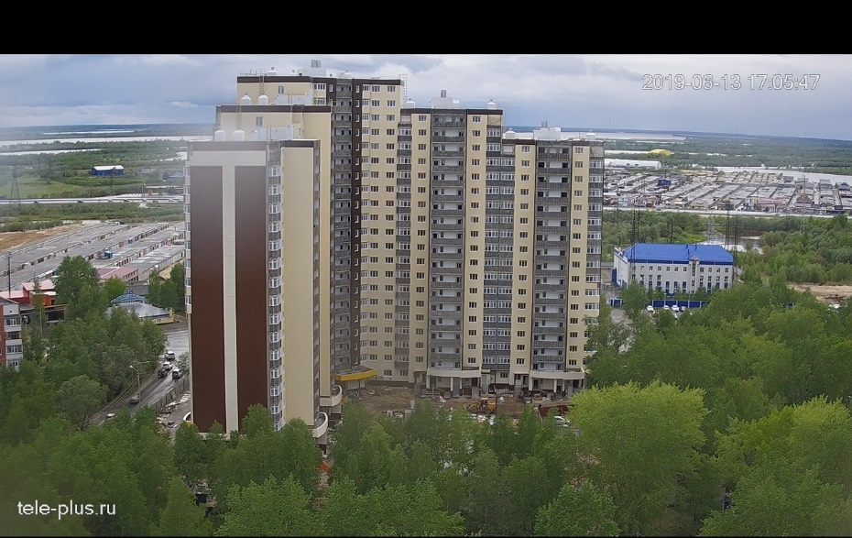
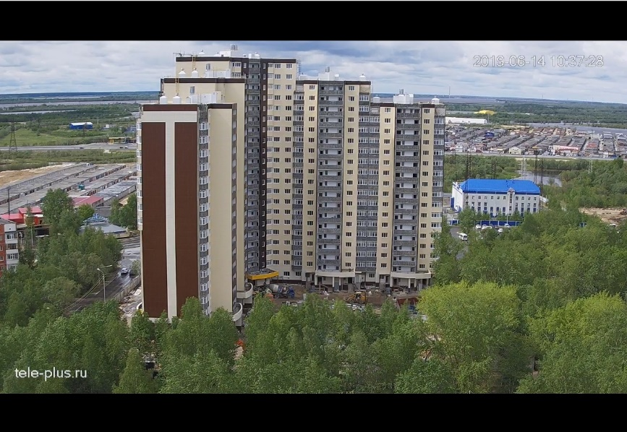
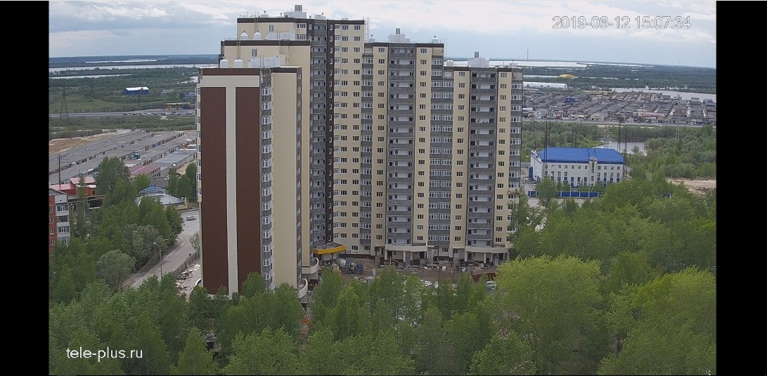
ООО «ВостокСтрой-Капитал» «Многоэтажный жилой дом № 4.7 в мкр. №1 г. Сургута с подземным паркингом»
13.06.2019
На объекте работает порядка 5-10 человек.
Ведутся фасадные работы и благоустройство территории, постоянно присутствует строительная техника.
12.06.2019
14.06.2019

Slide 3
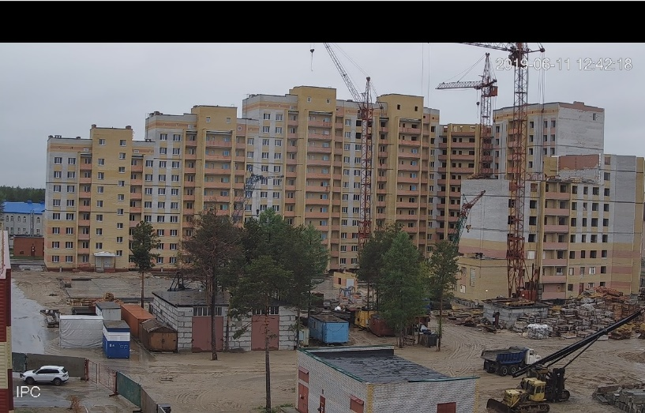
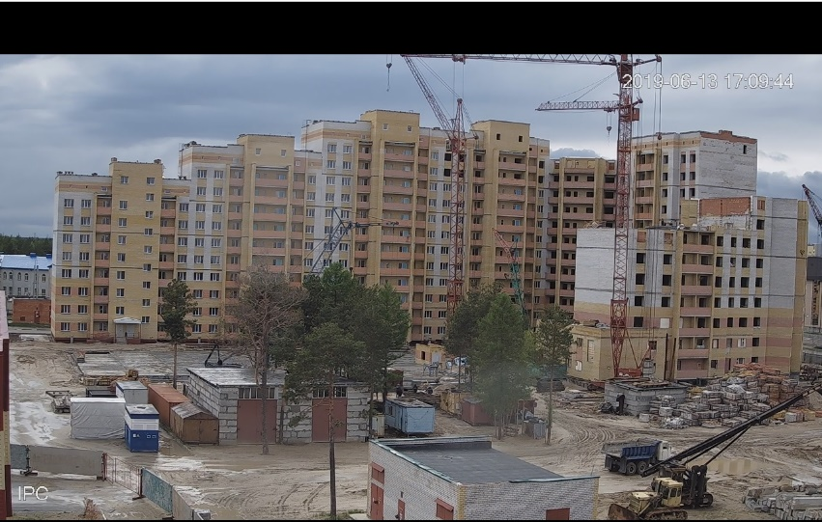
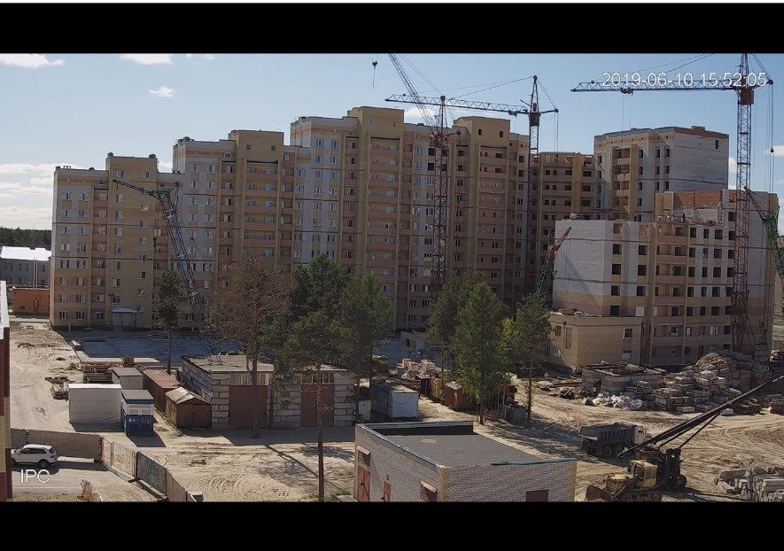
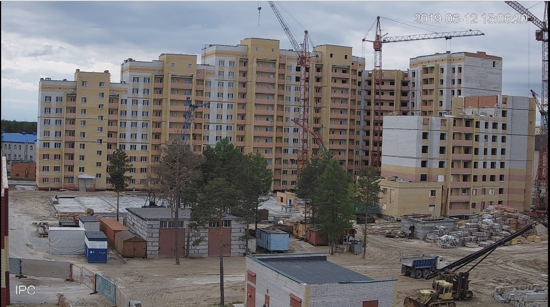
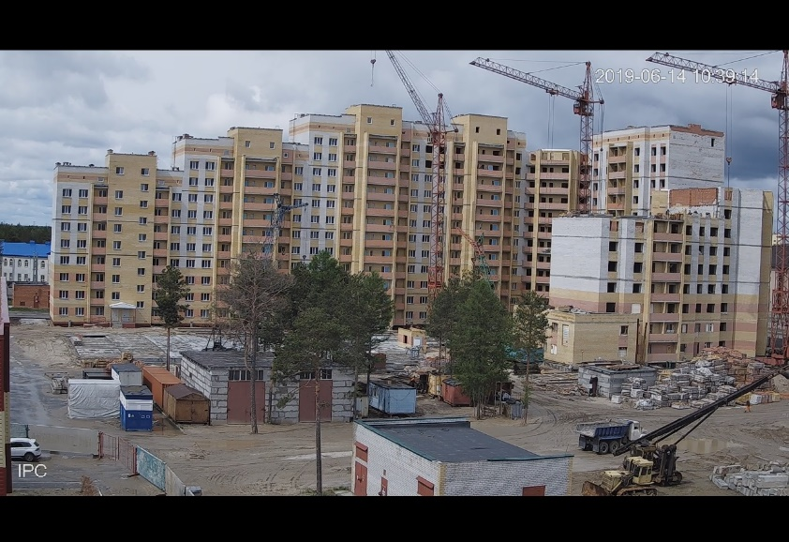
ООО «Салаир» «Многоэтажный кирпичный жилой дом № 23 со встроенными помещениями общественного назначения на 1-м и подвальных этажах, подземной парковкой на придомовой территории, с комплексной инфраструктурой в 41 микрорайоне г. Сургута»
11.06.2019
13.06.2019
На объекте работает порядка 5-10 человек.
Выполняется кладка наружных и внутренних стен 7 этажа, перекрытие 7 этажа. Работает кран.
10.06.2019
12.06.2019
14.06.2019

Slide 4
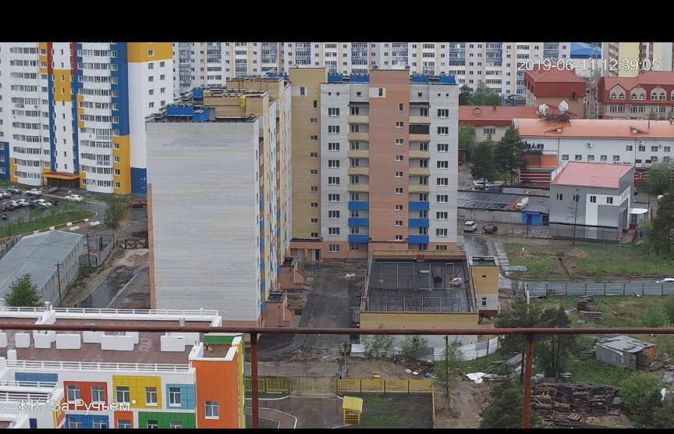
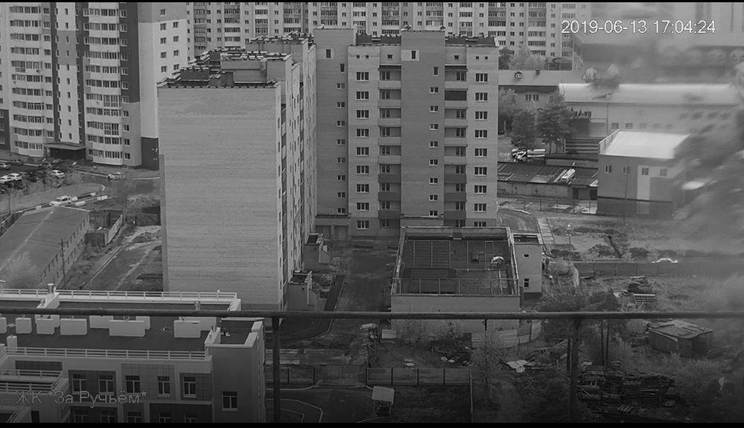
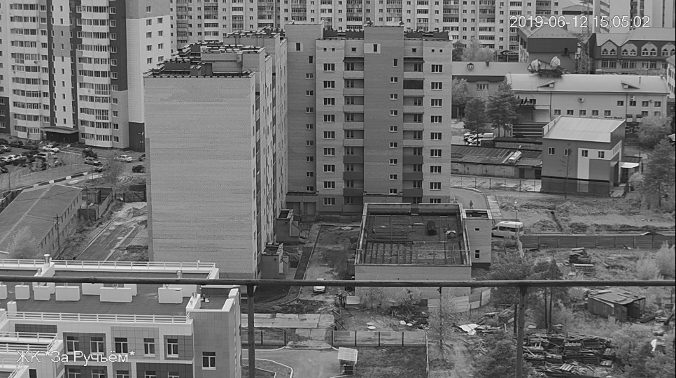
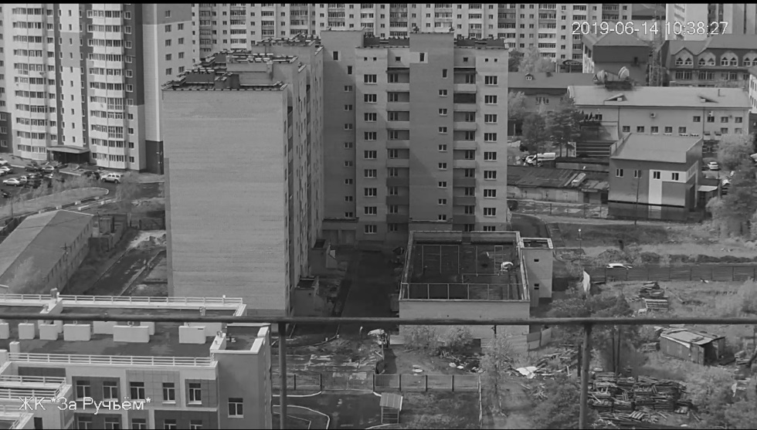
ООО СФ «Новострой» «9-ти этажный 4-х подъездный кирпичный жилой дом в микрорайоне 20А г.Сургута. Закрытая автостоянка». 1 этап 9-ти этажный 4-х подъездный кирпичный жилой дом в микрорайоне 20А г. Сургута»
13.06.2019
11.06.2019
Ведется благоустройство территории силами порядка 2 человек. Работы производятся на закрытой автостоянке.
12.06.2019
14.06.2019

Slide 5
ООО «СеверСтрой» ЖК «Кедровый» ЖК «РиверХауз»

Slide 6
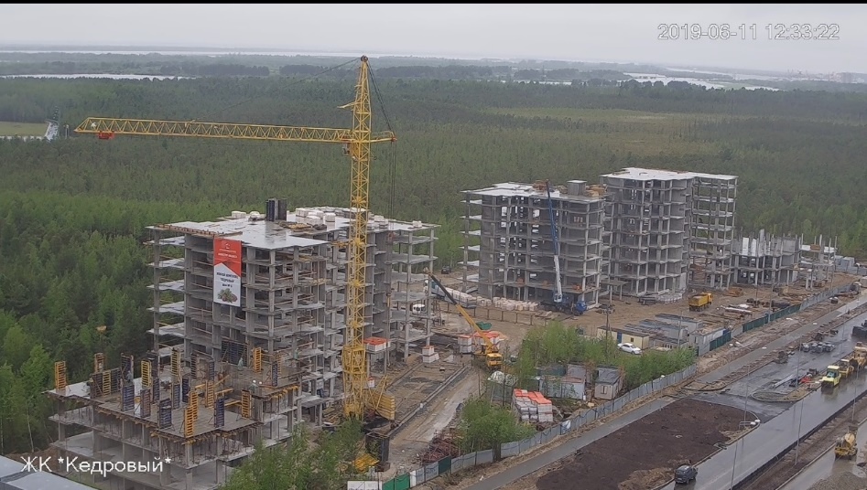
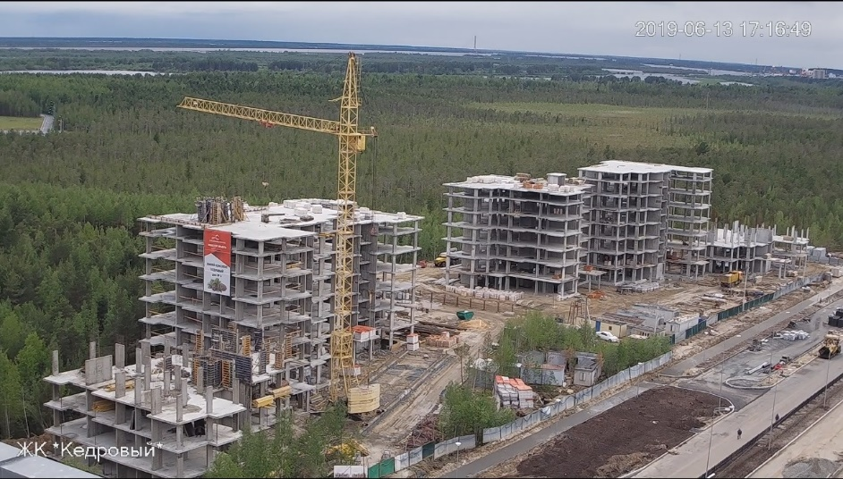
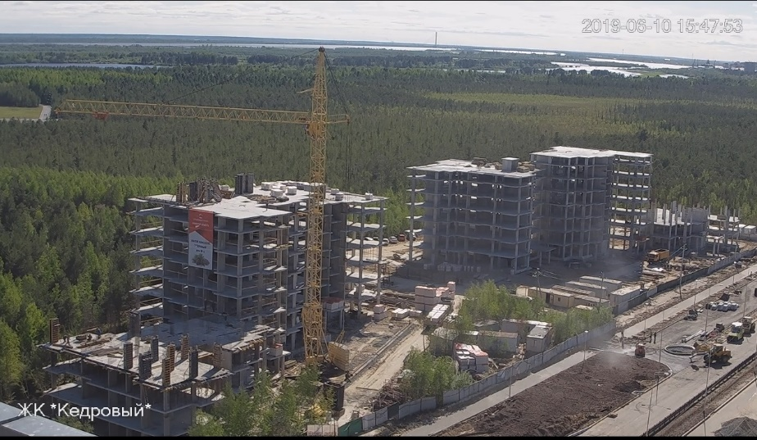
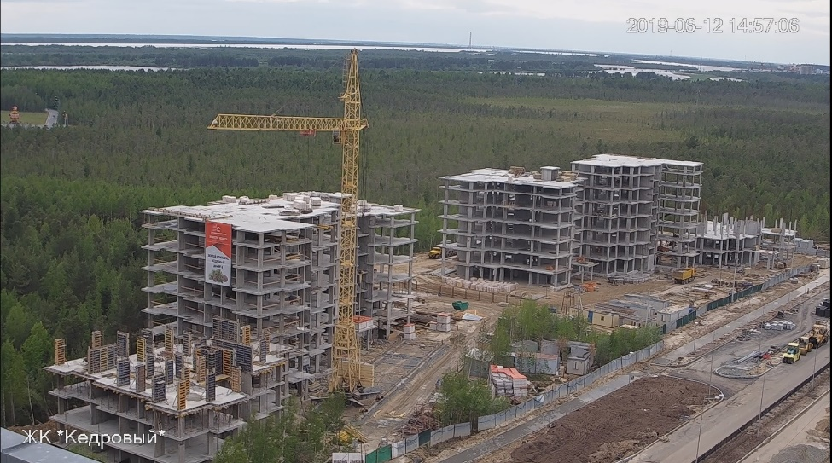
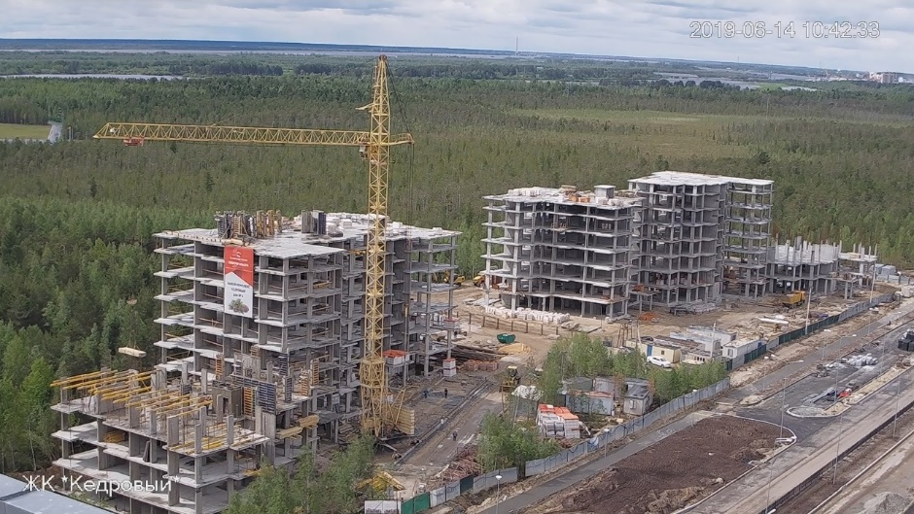
Жилой дом № 5 микрорайон 35А ЖК «Кедровый»
11.06.2019
13.06.2019
Строительно-монтажные работы на строительной площадке не ведутся. В течение недели происходил завоз материалов, 11.06.2019 на площадке находилось 3-5 человек, работал автокран. Начало работ в соответствии с утвержденным графиком СМР – 15.06.2019.
10.06.2019
12.06.2019
14.06.2019

Slide 7
Жилой дом № 6 микрорайон 35А ЖК «Кедровый»
11.06.2019
13.06.2019
На строительной площадке строительно-монтажные работы ведутся силами порядка 6-10 человек. Произведены работы по устройству большей части монолитных колонн 4 этажа (часть монолитного каркаса), остальные колонны стоят в опалубке. Продолжаются работы на 8 этаже.
10.06.2019
12.06.2019
14.06.2019

Slide 8
Жилой дом № 2 микрорайон 21-22 ЖК «РиверХауз»
На строительной площадке строительно-монтажные работы не ведутся

Slide 9
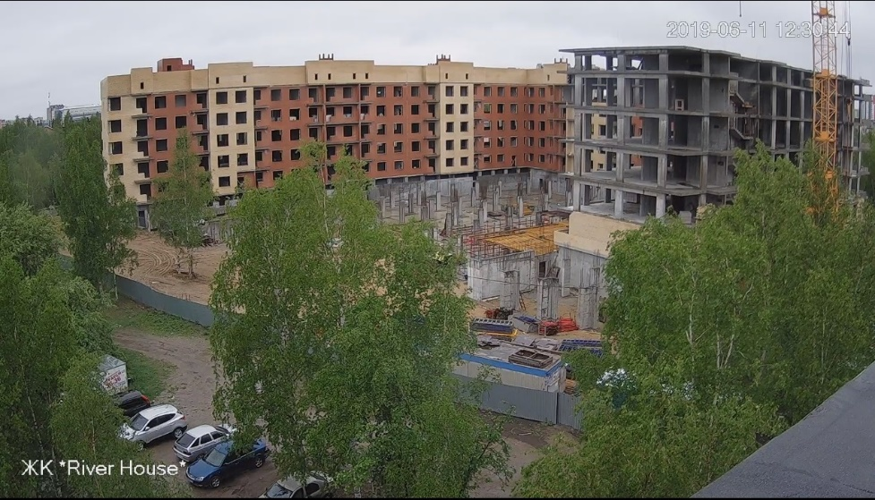
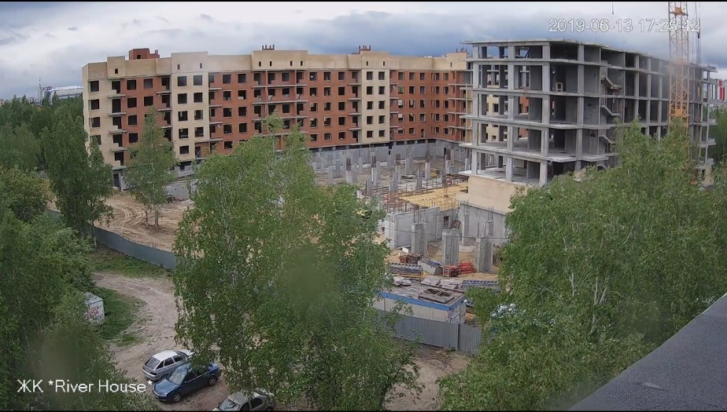
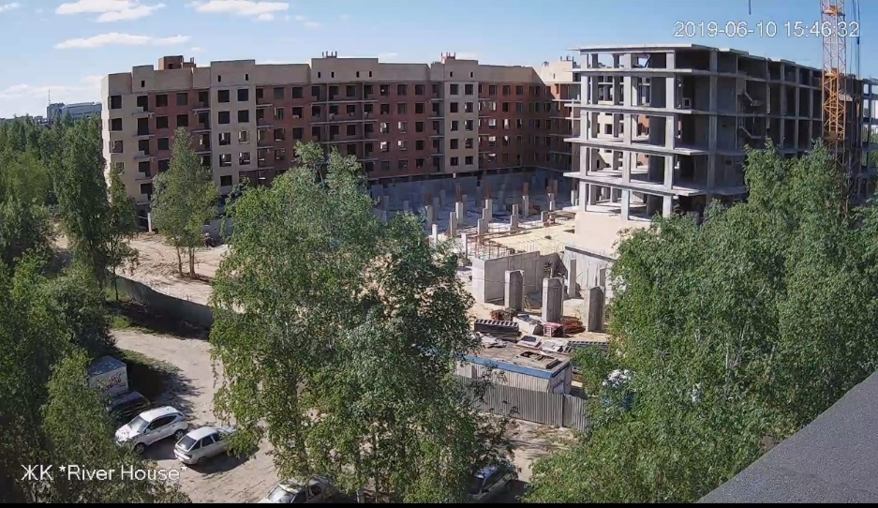
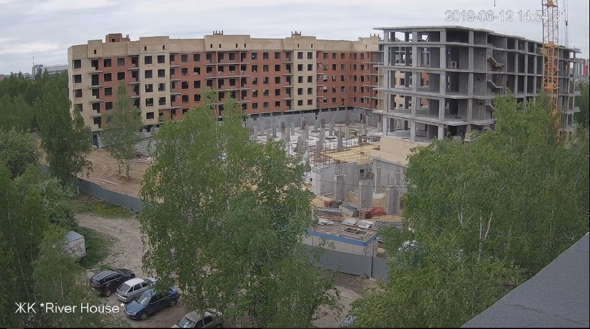
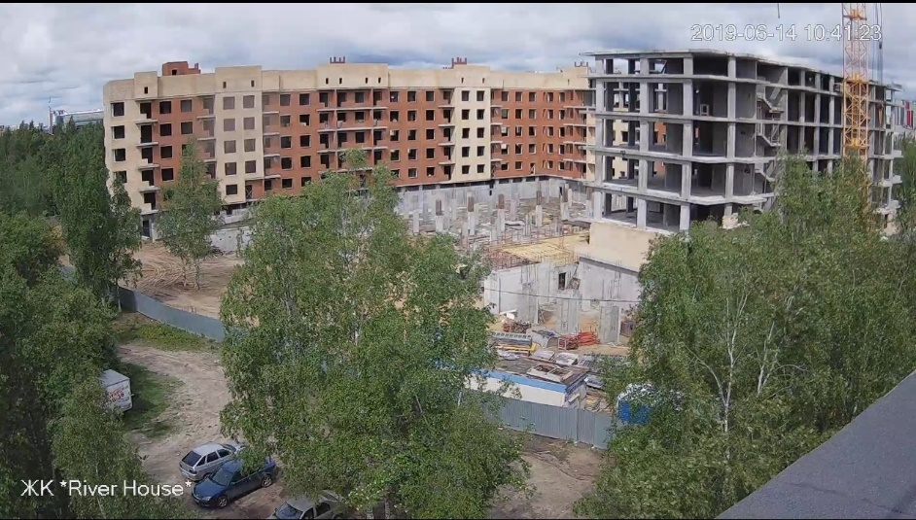
Жилой дом № 5 микрорайон 21-22 ЖК «РиверХауз»
11.06.2019
13.06.2019
На строительной площадке строительно-монтажные работы не ведутся.
10.06.2019
12.06.2019
14.06.2019

Slide 10
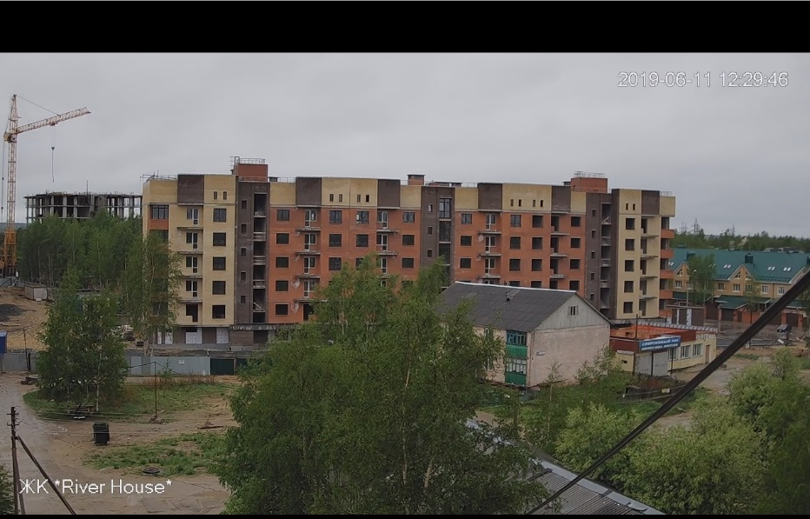
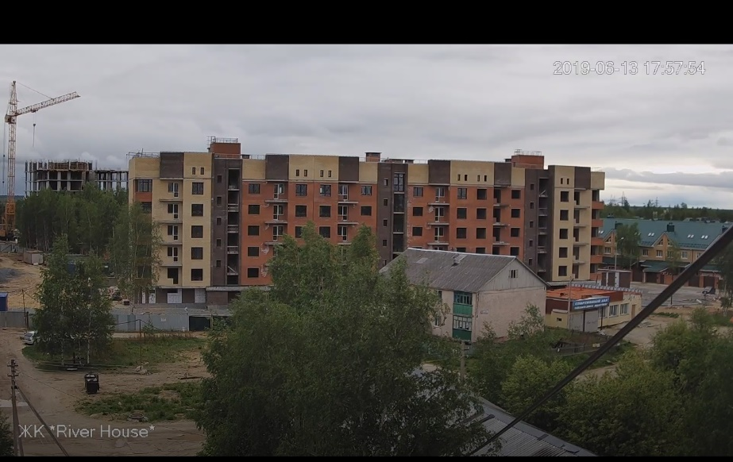
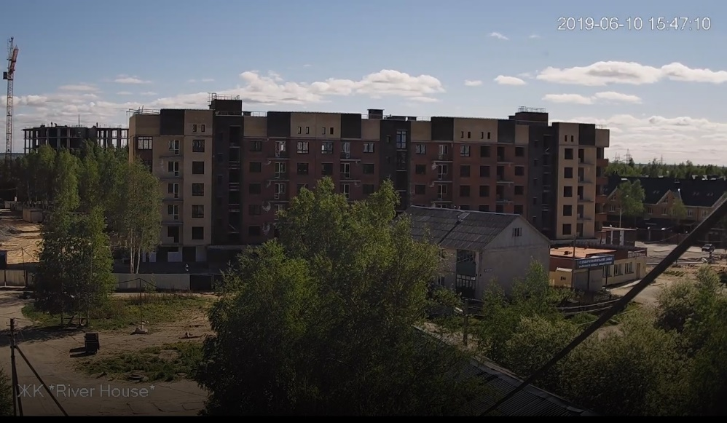
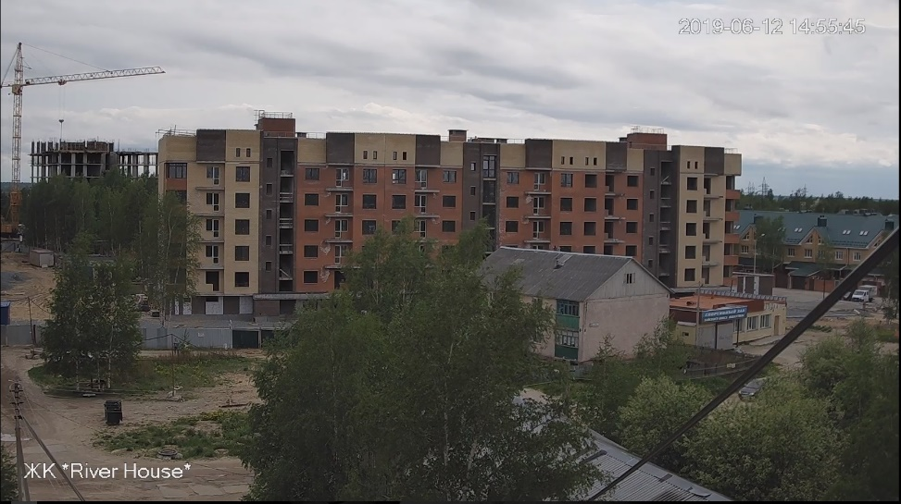
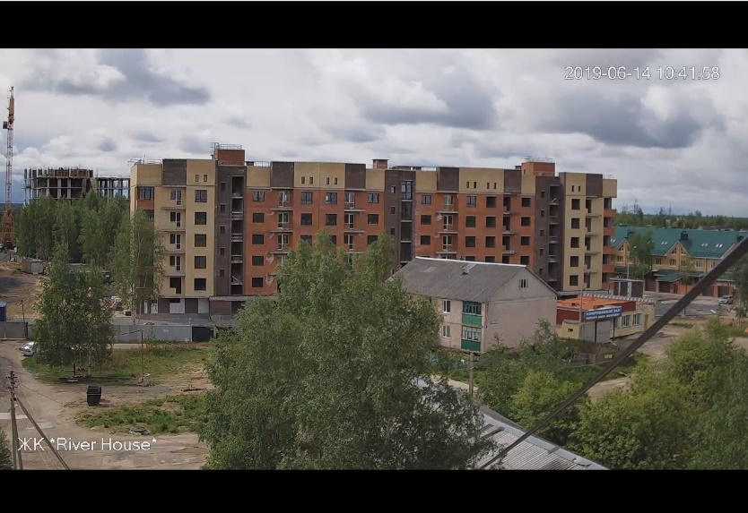
Жилой дом № 6 микрорайон 21-22, ЖК «РиверХауз»
11.06.2019
13.06.2019
На строительной площадке строительно-монтажные работы не ведутся.
10.06.2019
12.06.2019
14.06.2019

Slide 11
ООО «СеверСтройПартнер» ЖК «Уютный»

Slide 12
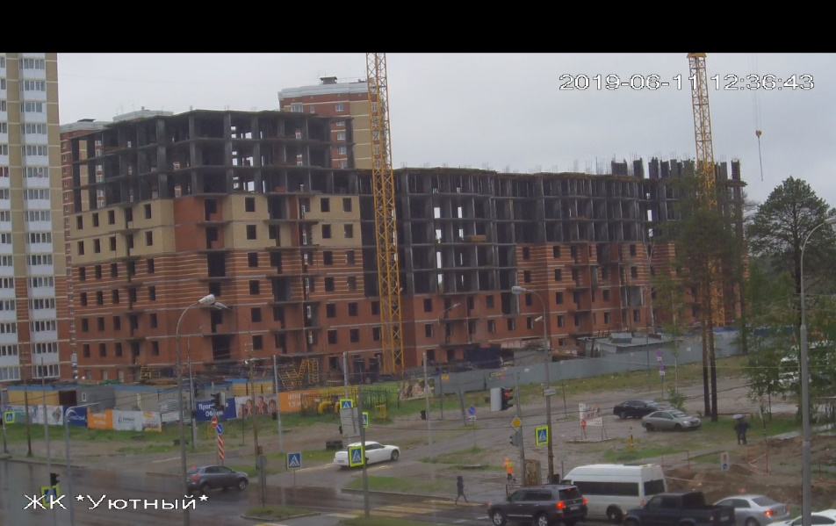
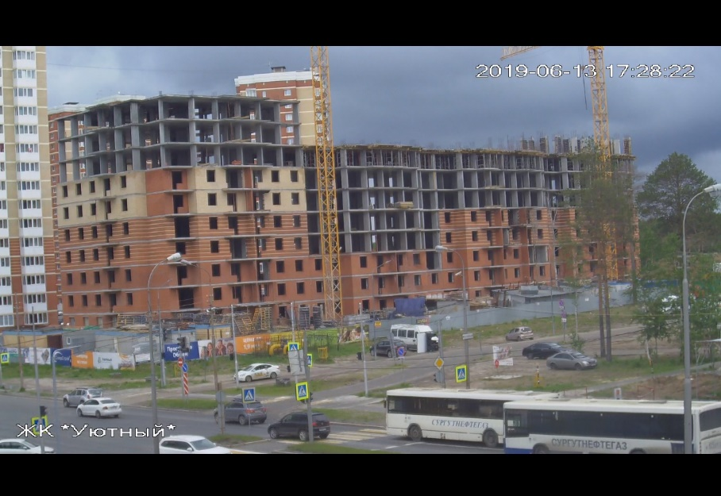
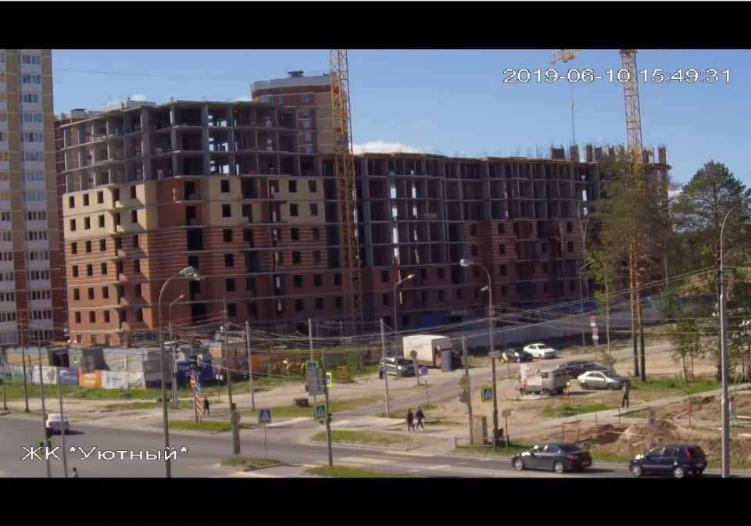
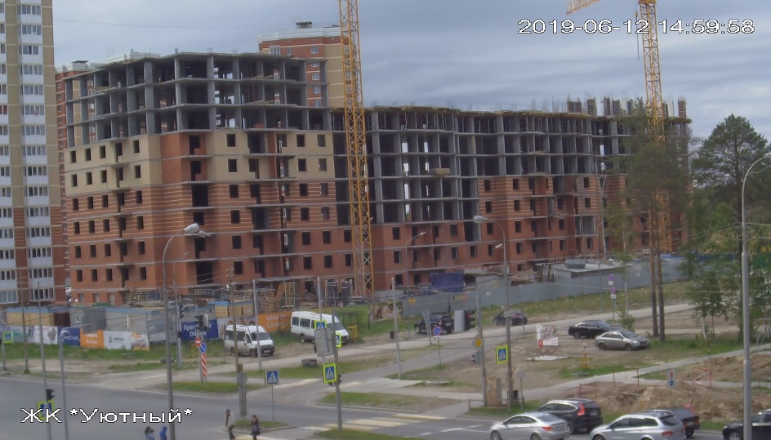
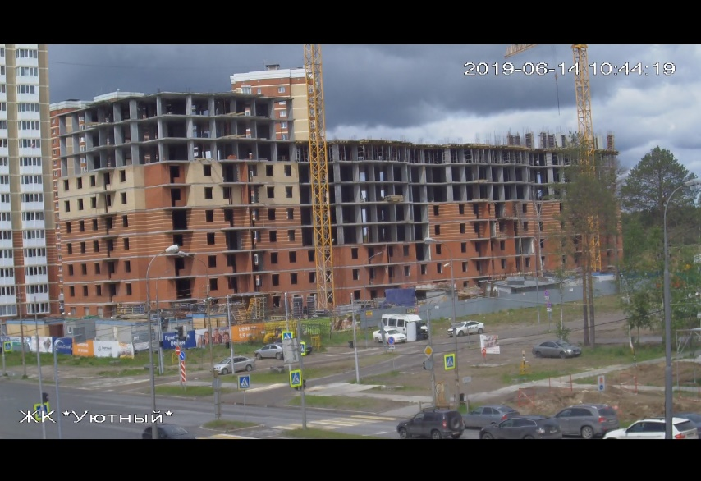
Жилой дом №2 микрорайон 44 ЖК «Уютный»
13.06.2019
11.06.2019
На строительной площадке строительно-монтажные работы не велись.
10.06.2019
12.06.2019
14.06.2019

Slide 13
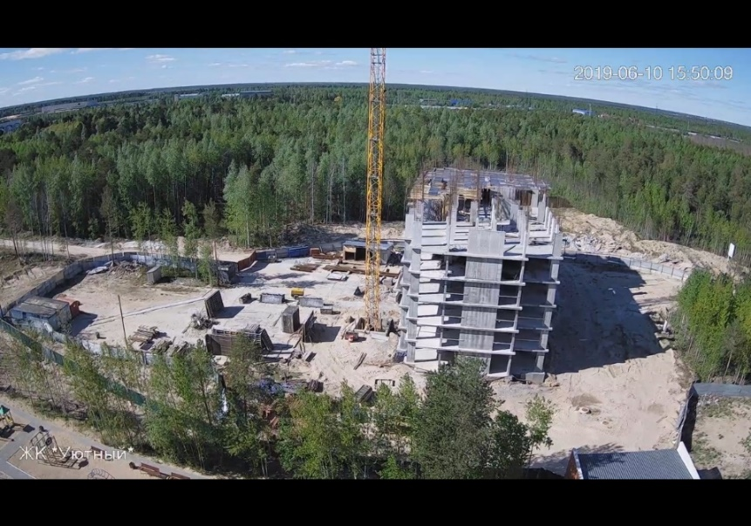
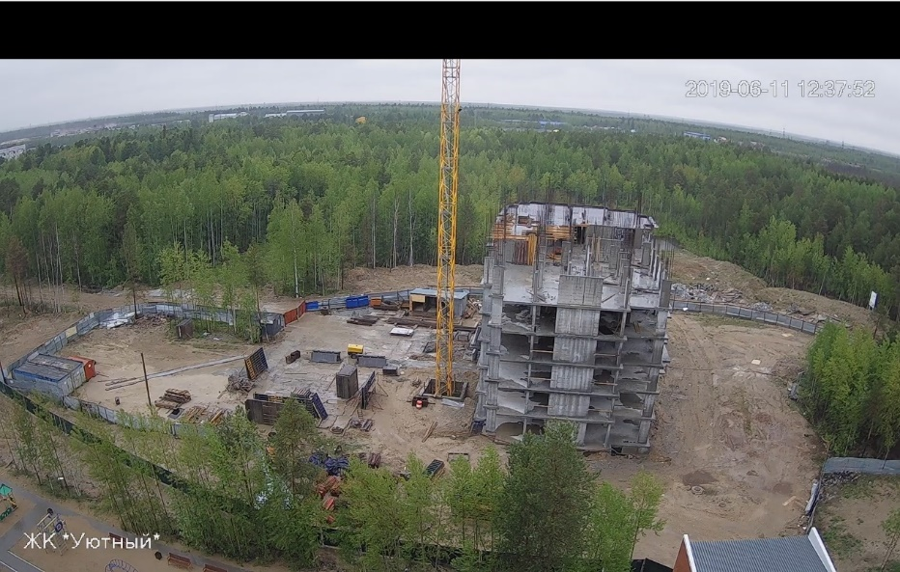
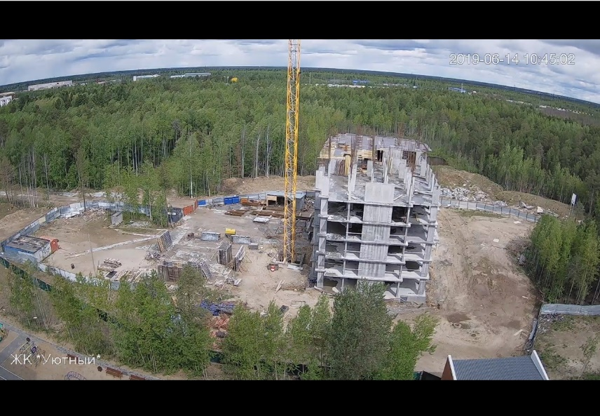
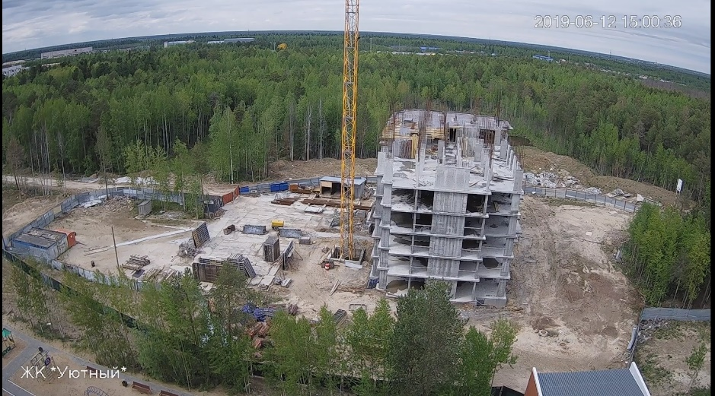
Жилой дом № 6 микрорайон 44 ЖК «Уютный»
10.06.2019
12.06.2019
Строительные работы на площадке не ведутся
14.06.2019
11.06.2019

Slide 14
ООО «ДЭП» ЖК «Любимый»

Slide 15
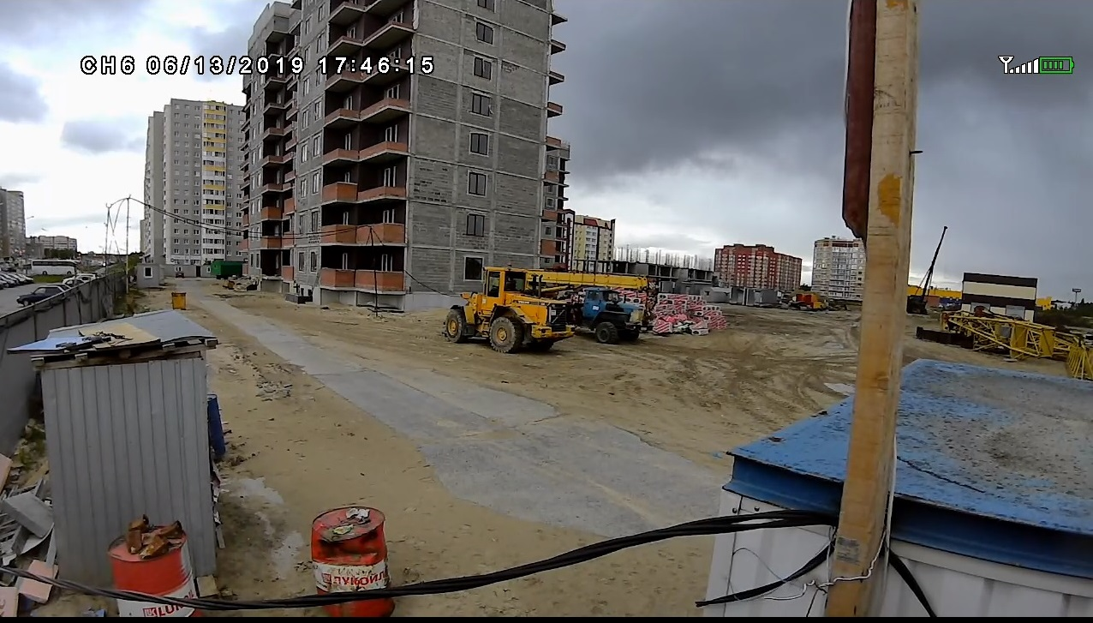
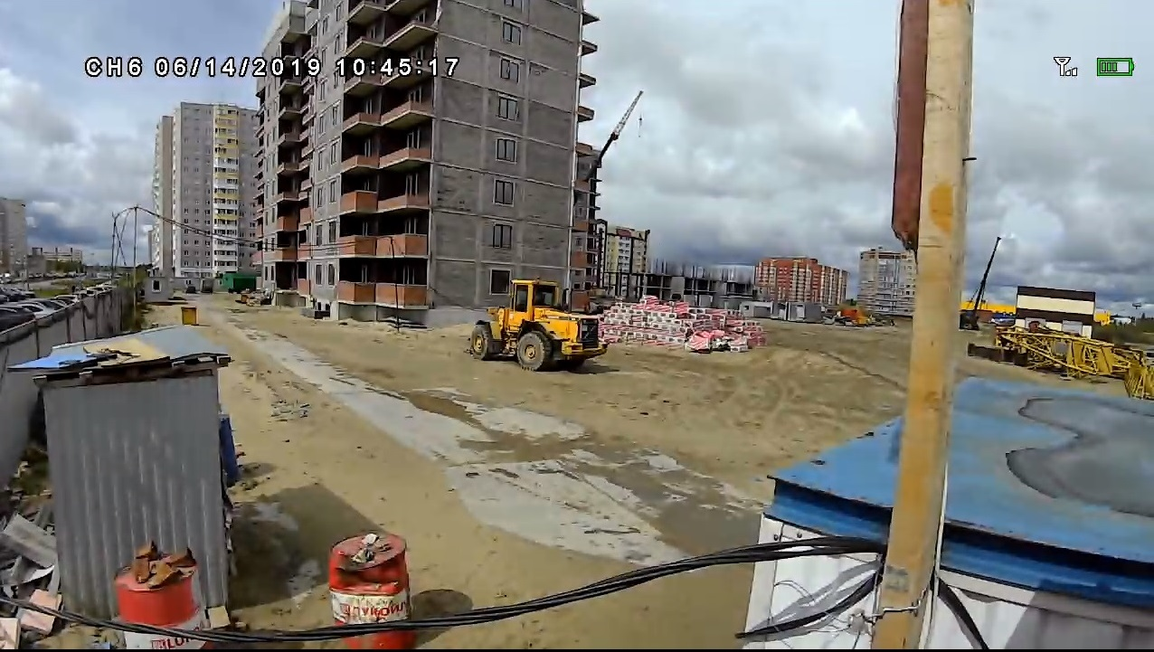
Жилой дом № 1 микрорайон 31 «Б» ЖК «Любимый»
13.06.2019
На строительной площадке с начала недели производится кладка перегородок силами бригады каменщиков, состоящей из 5-6 человек. Осталось 4 этажа в одной из секций. Закрыли наружные конструкции. Ведутся подготовительные работы по кровле силами 3 человек. Произведена очистка и пробивка ливневой канализации. Материалы поданы на верх кровли. Завезены сваи для устройства пяти входных групп, ожидается сваебойная установка.
Работает кран.
14.06.2019

Slide 16
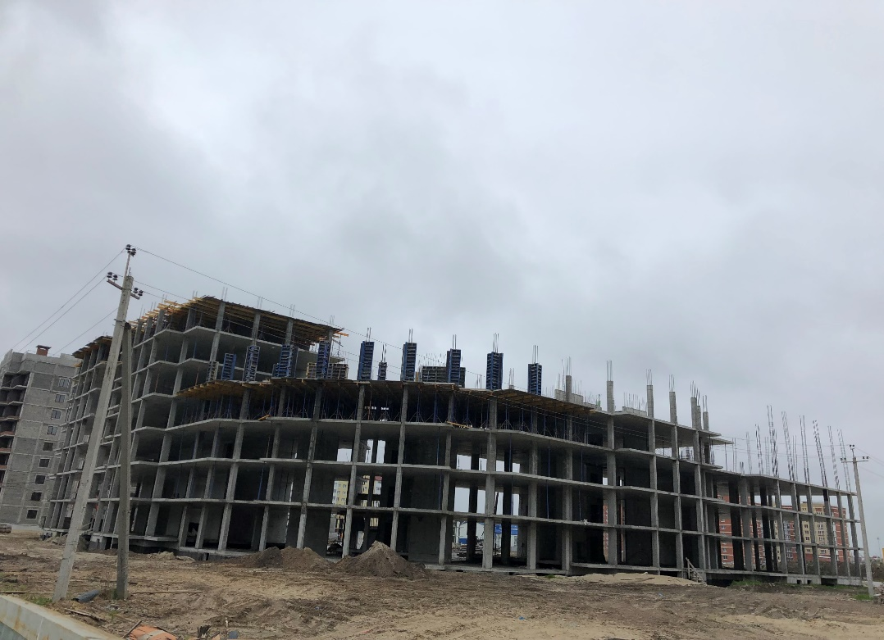
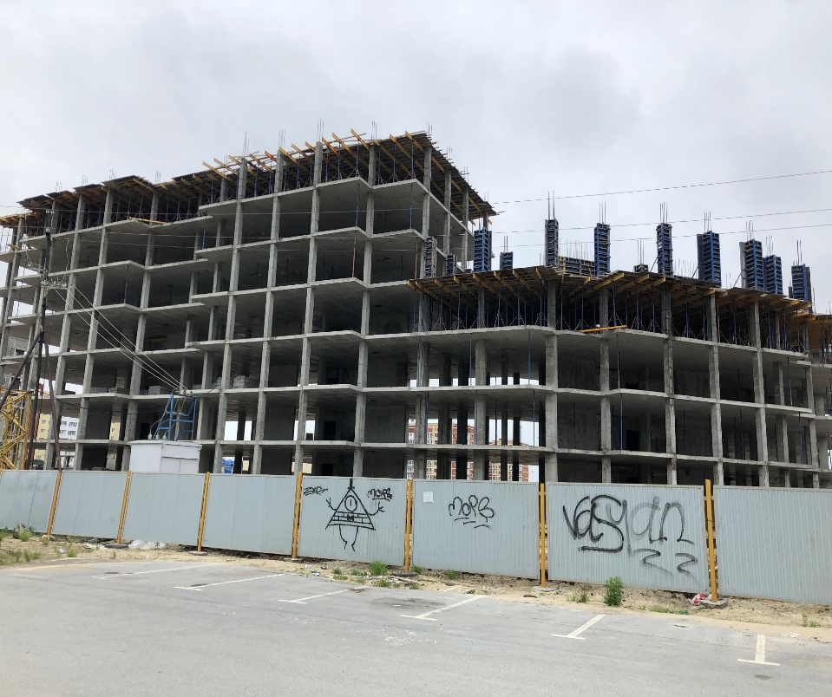
Жилой дом № 2 микрорайон 31 «Б» ЖК «Любимый»
13.06.2019
Строительно-монтажные работы на площадке не ведутся
14.06.2019 на строительную площадку завезли кран. Выставляются подкрановые пути. Завозятся детали, кирпичи, блоки. На площадке работает 2 человека.

Slide 17
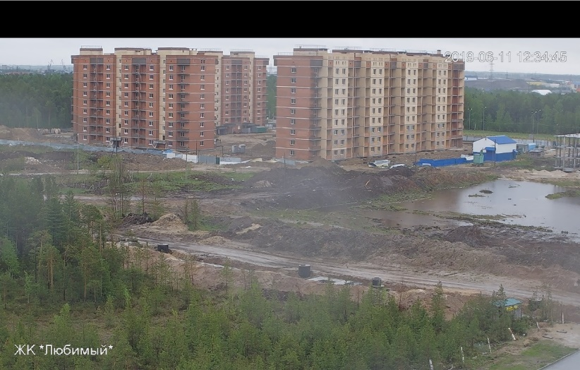
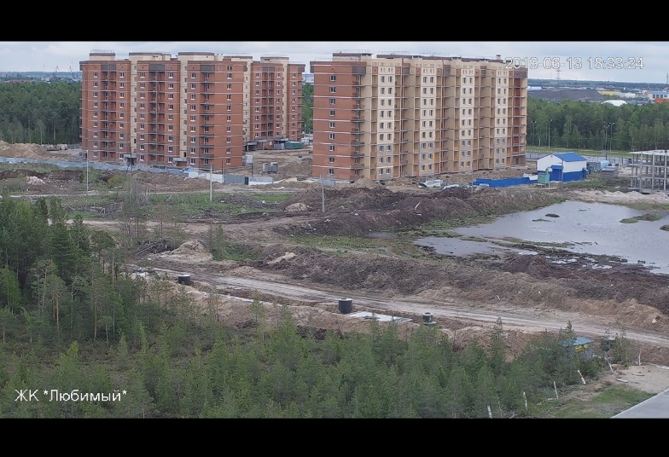
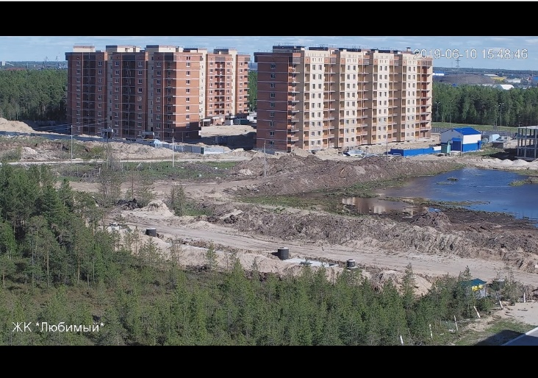
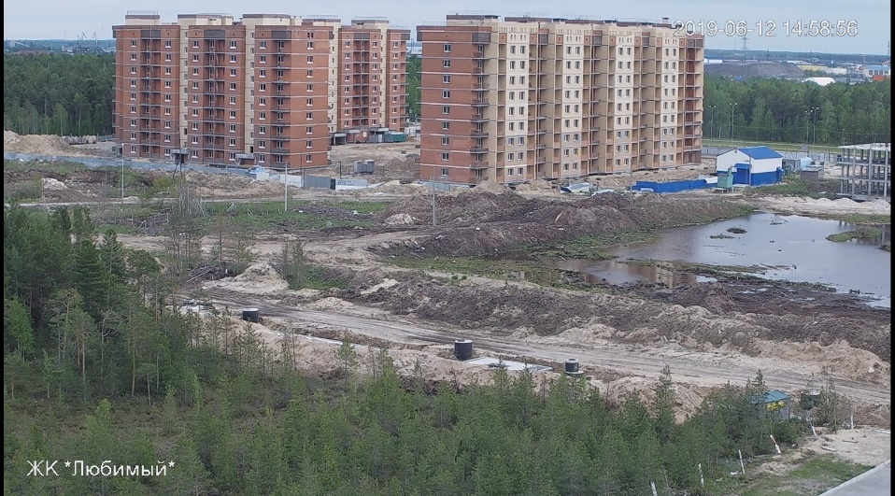
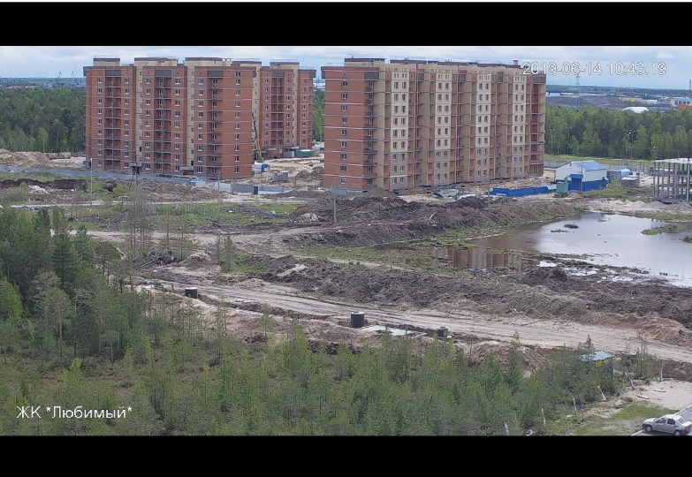
Жилой дом № 3 и №4 микрорайон 31 «Б» ЖК «Любимый»
11.06.2019
13.06.2019
Строительно-монтажные работы на площадках не ведутся
10.06.2019
12.06.2019
14.06.2019

